Slide 1
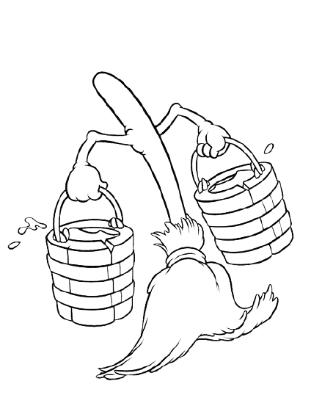
¡Haz las cosas bien!
La clave para un buen viaje

Slide 2
Agenda
Antecedentes
¿Qué es?
¿Por qué es importante?
Teoría y ejemplos
Estilos de programación
Conclusiones

Slide 3
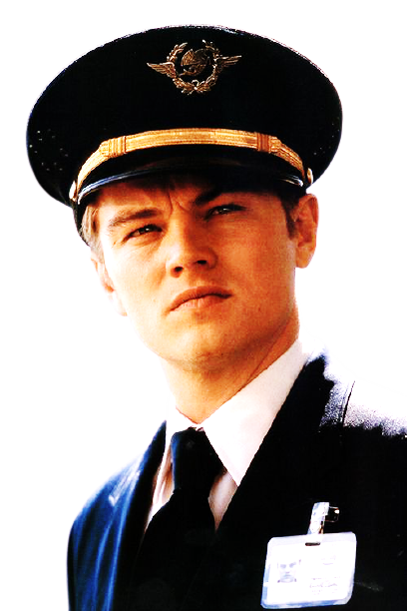

Cualquiera puede hacer software
El software que funciona es la principal medida del progreso
Si funciona no lo toques
Nuestra principal prioridad es satisfacer al cliente
Algunas empresas exigen certificados de calidad
Pocos desarrolladores comprenden el 50% de las herramientas que usan
Antecedentes

Slide 4
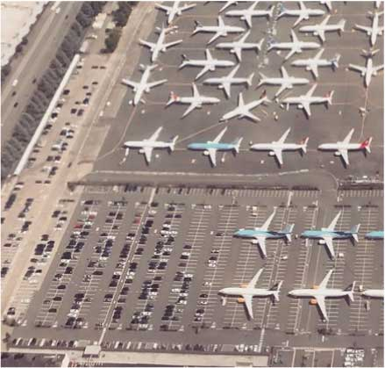
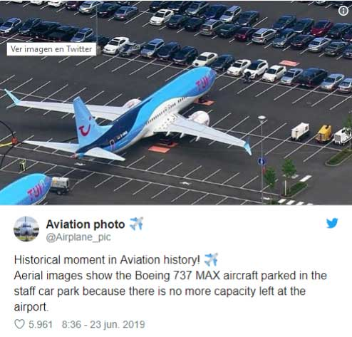
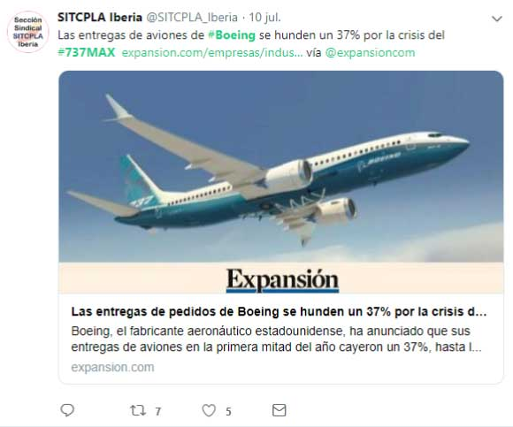
Boeing 737 MAX aircraft parked in the staff car park because there is no more capacity left at the airport
Fuente: Twitter

Slide 5
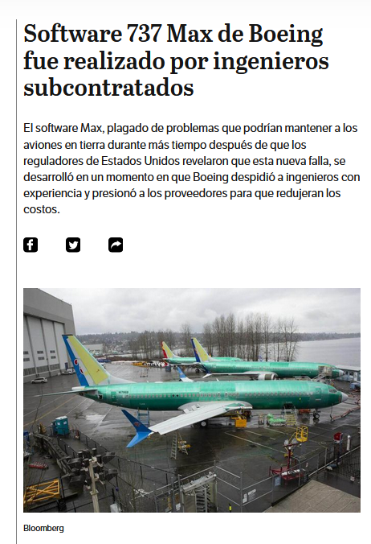
…"tenía tendencia a encabritarse, a que el morro se levantara más de la cuenta". Para ello, y solo para la familia de los 737 MAX, se desarrolló e instaló un 'software' destinado a evitar ese problema. Boeing aseguró en un comunicado emitido ayer que el sistema se certificó antes de que el MAX entrara en servicio en 2017 y que sus manuales de operación incluyen su manejo y cómo desactivarlo en caso de mal funcionamiento.

Slide 6
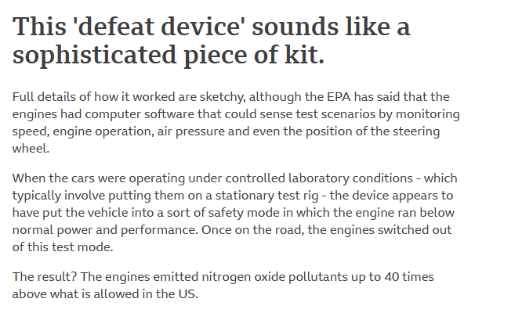
Escandalo
Volkswagen
El motor tenía un software de computador que podía censar escenarios de prueba….
Cuando el vehículo operaba bajo condiciones controladas de laboratorio, … se ponía al vehículo en una especie de modo seguro

Slide 7
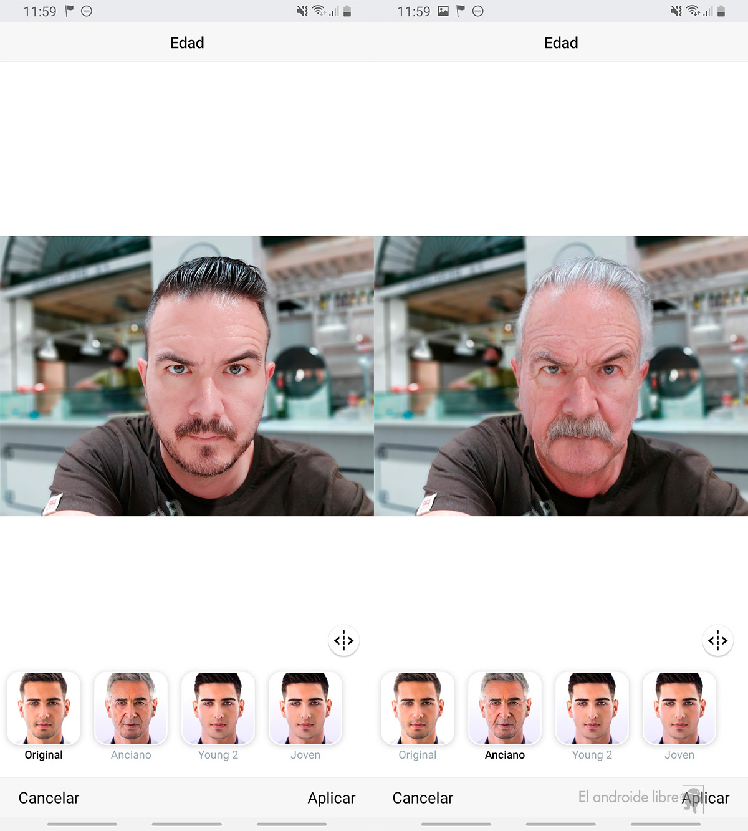
Recaba datos de usuario privados sin que el usuario tenga acceso a ellos ni a la descarga de una copia con todo lo almacenado
Quizá FaceApp no sea peligrosa, pero sí que debemos tener cuidado con lo que compartimos en ella
FaceApp

Slide 8
Y2k
Y2K
99
00
Error del milenio, problema informático del año 2000, es un bug o error de software causado por la costumbre que habían adoptado los programadores de omitir la centuria en el año para el almacenamiento de fechas (generalmente para economizar memoria), asumiendo que el software solo funcionaría durante los años cuyos nombres comenzaran con 19. Fuente: wikipedia.
Se resetea el contador

Slide 9
Fue una misión espacial tripulada de Estados Unidos cuyo objetivo fue lograr que un ser humano caminara en la superficie de la Luna.
La misión se envió al espacio:
el 16 de julio de 1969
Margaret
Hamilton
La ingeniera quien llevó al Apollo 11 a la Luna
1969

Slide 10
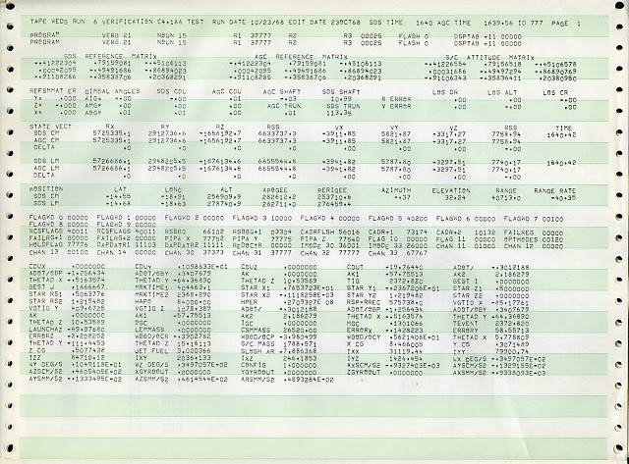
Fragmento del código de Margaret Hamilton

Slide 11
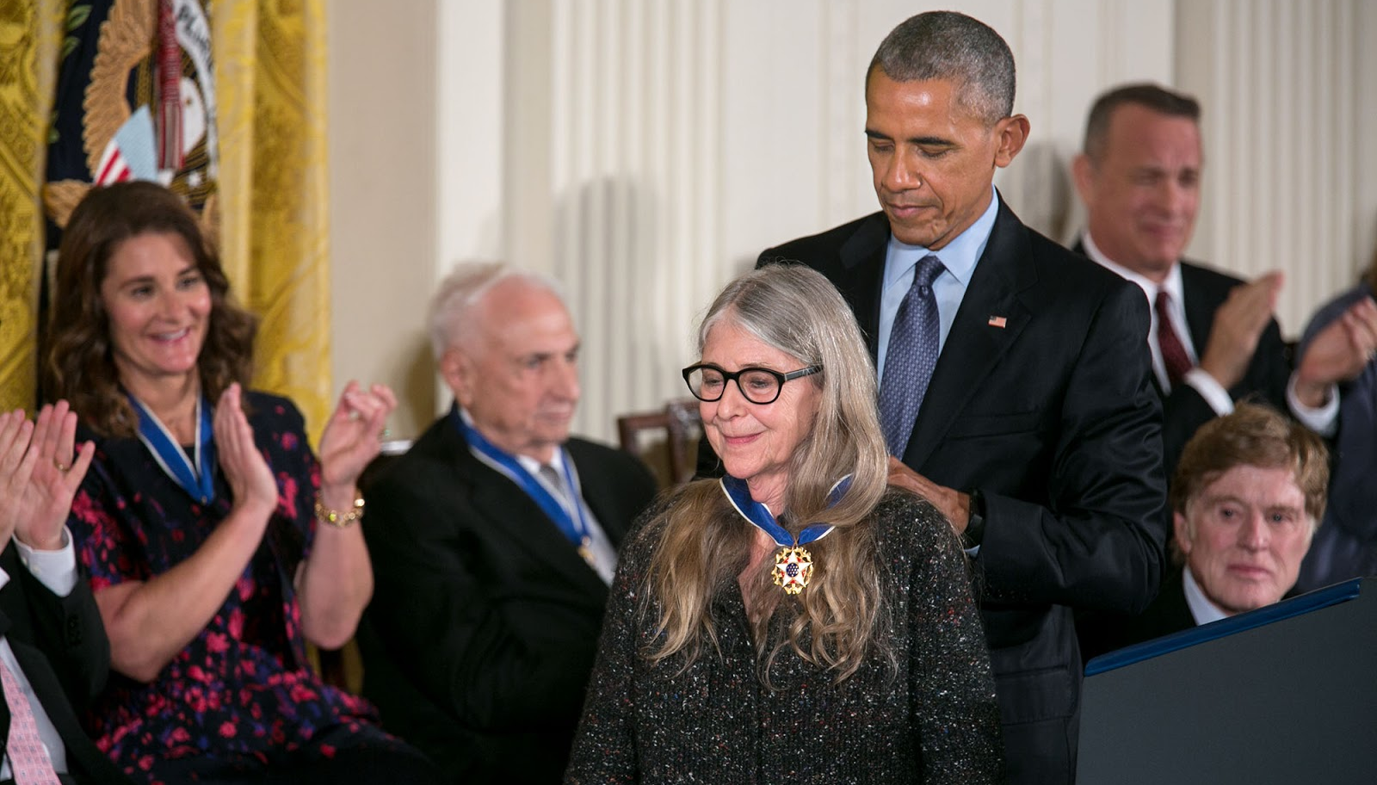
…Luché para traer la legitimidad del software y así se le dé su lugar, es por eso que comencé a usar el término «Ingeniero de software» con el fin de distinguirlo del hardware y otros tipos de especialidades de la ingeniería.
Fuente: haciaelespacio.aem.gob.mx

Slide 12
Clean code es un conjunto de recomendaciones, que han sido pensadas y reflexionadas de una manera intensa, han sido aprendidas en décadas de experiencia de ensayo y error repetitivamente. Cualquiera puede estar en acuerdo o desacuerdo, seria una lastima que alguien no vea, no respete este punto de vista.
Fuente: Adaptación libro Clean Code

Slide 13
🦟
El Software es muy complejo para crearlo libre de bugs, desafortunadamente esto no nos deja libre de responsabilidades.
El cuerpo humano es muy complejo de entender completamente, sin embargo los doctores todavía toman un juramento de no hacer daño.
Se trata de ser un profesional que actúa con responsabilidad y con una actitud proactiva.
Fuente: Adaptación Cleaner Coder

Slide 14

¿Cuál es el código de ética de un profesional en software?
¿Para qué sirve la tarjeta profesional?

Slide 15
En otras palabras, clean code es un refrán
“A buen entendedor, pocas palabras”

Slide 16
1853
Manual de urbanidad y buenas maneras, cuyo título completo fue:
Manual de urbanidad y buenas maneras para uso de la juventud de ambos sexos en el cual se encuentran las principales reglas de civilidad y etiqueta que deben observarse en las diversas situaciones sociales, precedido de un breve tratado sobre los deberes morales del hombre

Slide 17





¿Cuál es la mejor forma de ganar una discusión?

Slide 18
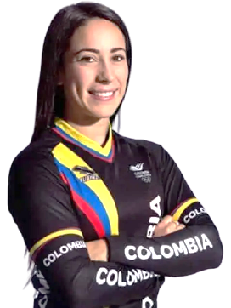
Profesional
Persona cuyo propósito de vida se concreta a través de la práctica de una actividad laboral específica
En su mayoría, están sujetos a estrictos códigos de conducta, rigurosa ética profesional, y obligación moral con la sociedad

Slide 19
Clean Code recopila situaciones reiterativas
presentes en la escritura de código, que permiten transformar, mal código en buen código.
La única manera de ir rápido es ir en orden
Fácil de leer, es más fácil de escribir
Regla del Boy Scout: Dejar el campamento más limpio de lo que lo encontraste

Slide 20
En el software se nombra todo: variables, funciones, clases, directorios, archivos, entre otros.
Constantemente estamos nombrando, por tanto deberías seguir reglas para hacerlo bien.
Nombres nemotécnico,
con intensión de revelar su significado

Slide 21
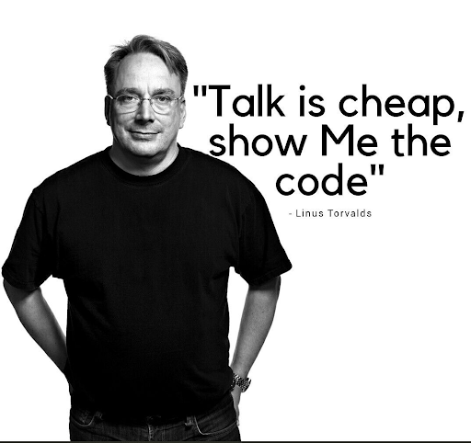

Slide 22
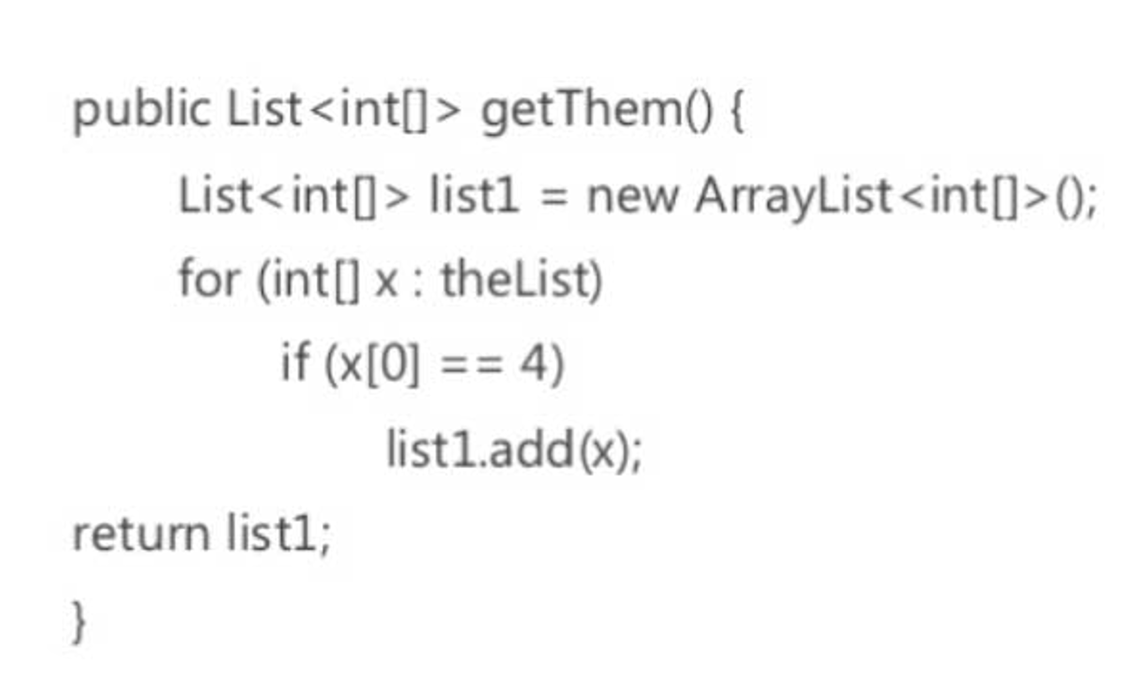

Ejemplo
¿Qué le parece el
siguiente código?

Slide 23
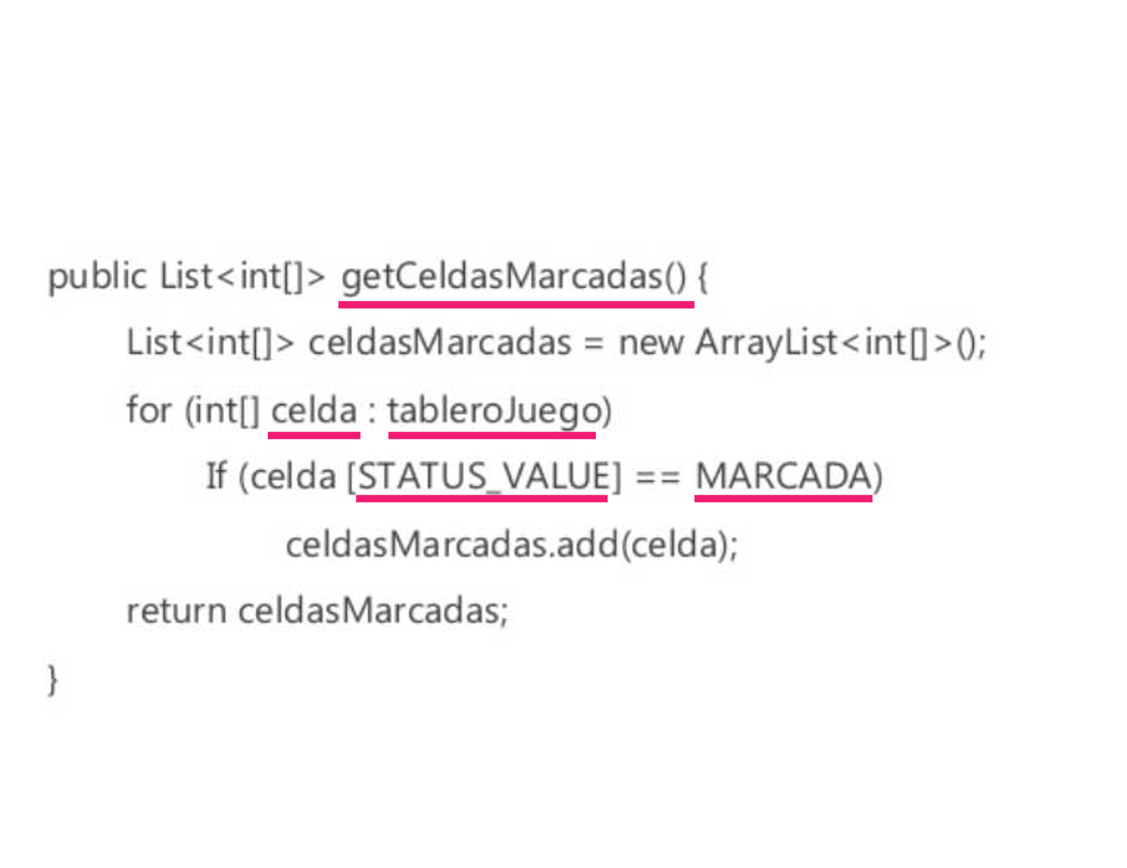
{
{
}
}

Slide 24
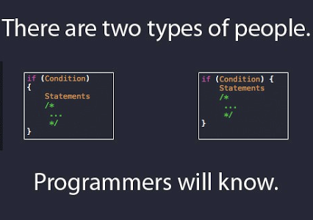
https://www.freecodecamp.org/news/the-100-correct-coding-style-guide-5b594a1655f0/

Slide 25
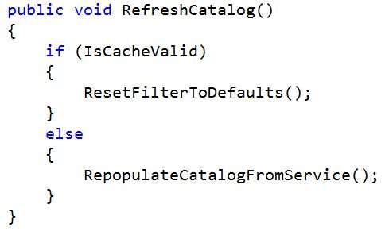
Braces are used with if, else, for, do and while statements, even when the body is empty or contains only a single statement.
https://google.github.io/styleguide/javaguide.html

Slide 26
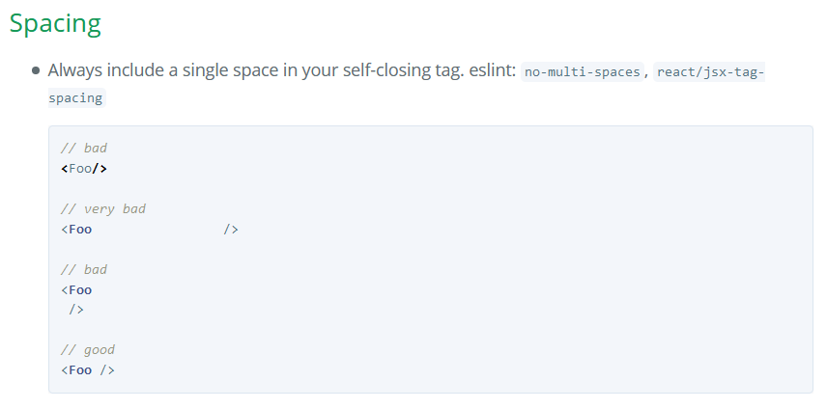
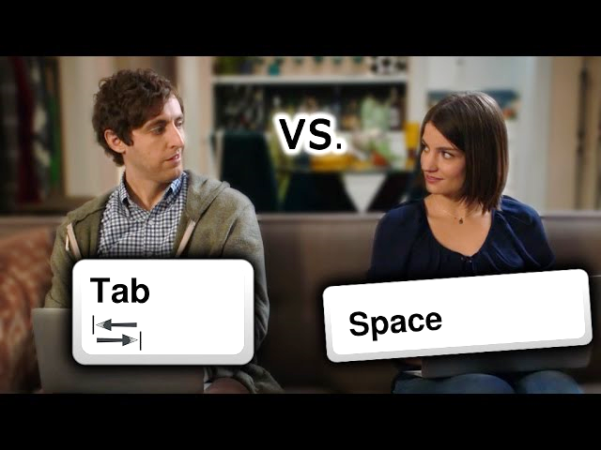
https://airbnb.io/javascript/react/
Estilos de programación

Slide 27
Conclusiones
No reinvente la rueda, las buenas prácticas hace rato existen y se deben usar. En muchas empresas son obligatorias, por gestión de la calidad.
En software siempre se aprende, aproveche el code review.
El software se realiza en equipo, es importante tener buena etiqueta digital.
Las buenas prácticas se pueden automatizar.
Siempre haga las cosas bien.

Slide 28
